Slide 1
‏جلسه‌ی ۱
۱
‏NumPy: پایه‌ی محاسبات عددی
‏آرایه، برداری‌سازی و پخش؛ زبان مشترک همه‌ی ابزارهای علم داده
‏ترم دوم: علم داده | کیوان محمودی

Slide 2
‏چرخه‌ی کار در علم داده
۶
۵
۴
۳
۲
۱
‏ارائه
‏آزمون و مدل
‏تحلیل اکتشافی
‏پاک‌سازی
‏جمع‌آوری
‏طرح سؤال
‏گزارش برای تصمیم‌گیرنده
‹
‏پاسخ کمّی به سؤال
‹
‏آمار توصیفی و نمودار
‹
‏گمشده، تکرار، خطا
‹
‏فایل، پایگاه داده، API
‹
‏دقیقاً چه چیزی را می‌خواهیم بفهمیم؟
‏در این ترم ابزار همه‌ی مراحل را یاد می‌گیریم؛ مدل‌سازی یادگیری ماشین موضوع ترم بعد است.

Slide 3
‏چرا NumPy؟
C
۱
۲۵×
‏عملیات با کد کامپایل‌شده اجرا می‌شود
‏نوع داده برای همه‌ی عناصر یک آرایه
‏سریع‌تر از حلقه‌ی پایتون برای جمع مربع یک میلیون عدد
‏لیست پایتون هر نوع شیئی را نگه می‌دارد و همین آن را کند می‌کند. آرایه‌ی NumPy هم‌نوع و پیوسته در حافظه است. Pandas، Matplotlib، scikit-learn و PyTorch همه روی آن ساخته شده‌اند.

Slide 4
‏ساختن آرایه و ویژگی‌های آن
‏ndim: تعداد ابعاد
‏shape: اندازه در هر بعد
‏dtype: نوع عناصر؛ مخلوط کردن نوع‌ها همه را به عمومی‌ترین نوع تبدیل می‌کند
‏اگر ستون عددی ناگهان متنی شد، یک مقدار غیرعددی در آن هست
import numpy as np
a = np.array([3, 1, 4, 1, 5, 9])
m = np.arange(1, 13).reshape(3, 4)
m.ndim, m.shape, m.dtype
# (2, (3, 4), dtype('int64'))
np.zeros(4) # [0. 0. 0. 0.]
np.linspace(0, 1, 5) # [0. .25 .5 .75 1.]
np.array([1, "2"]) # dtype <U21 !

Slide 5
‏اندیس‌گذاری بولی: فیلتر کردن داده
‏مقایسه روی آرایه، آرایه‌ای از True/False می‌دهد
‏با & (و)، | (یا) و ~ (نقیض) شرط‌ها را ترکیب کنید؛ هر شرط داخل پرانتز
‏mask.sum()‎ تعداد و mask.mean()‎ نسبت را می‌دهد
‏برش (slice) نما است نه کپی؛ برای نسخه‌ی مستقل copy()‎
temps = np.array([12.5, 18, 25.3, 31.2,
8.4, 22.1, 35.6])
mask = temps > 20
temps[mask]
# [25.3 31.2 22.1 35.6]
temps[(temps >= 15) & (temps <= 30)]
mask.mean() # 0.57
np.where(temps > 20, "hot", "cold")

Slide 6
‏پخش (Broadcasting)
‏(3, 4) با (4,)
۲
‏قاعده
۱
‏سازگار: آرایه‌ی کوچک روی هر سطر پخش می‌شود. مثال: کم کردن میانگین هر ستون.
‏شکل‌ها از راست به چپ مقایسه می‌شوند. دو بُعد سازگارند اگر برابر باشند یا یکی‌شان ۱ باشد.
‏(3, 4) با (3,)
۴
‏(3, 4) با (3, 1)
۳
‏ناسازگار: خطا. NumPy حدس نمی‌زند منظور شما سطر بوده یا ستون.
‏سازگار: پخش روی ستون‌ها. با keepdims=True شکل ستونی را نگه دارید.

Slide 7
‏تجمیع روی محورها
‏axis=0: در امتداد سطرها، یک نتیجه برای هر ستون
‏axis=1: در امتداد ستون‌ها، یک نتیجه برای هر سطر
‏محوری که مشخص می‌کنید، حذف می‌شود
‏argmax، cumsum، std و ... همه پارامتر axis دارند
sales = np.array([[12, 15, 9, 20],
[30, 28, 35, 40],
[ 7, 6, 8, 5]])
sales.sum(axis=0) # per quarter
# [49 49 52 65]
sales.sum(axis=1) # per branch
# [ 56 133 26]
z = (sales - sales.mean(axis=0)) / sales.std(axis=0)

Slide 8
‏اعداد تصادفی تکرارپذیر
‏مولد را با default_rng(seed)‎ بسازید
‏با seed یکسان، هر کسی همان اعداد را می‌گیرد؛ برای کار علمی ضروری است
‏integers، normal، choice و shuffle برای شبیه‌سازی و نمونه‌گیری
rng = np.random.default_rng(seed=2026)
rng.integers(1, 7, size=10) # dice
rng.normal(loc=170, scale=8, size=4)
rng.choice(["A", "B", "C"], size=6,
p=[0.5, 0.3, 0.2])

Slide 9
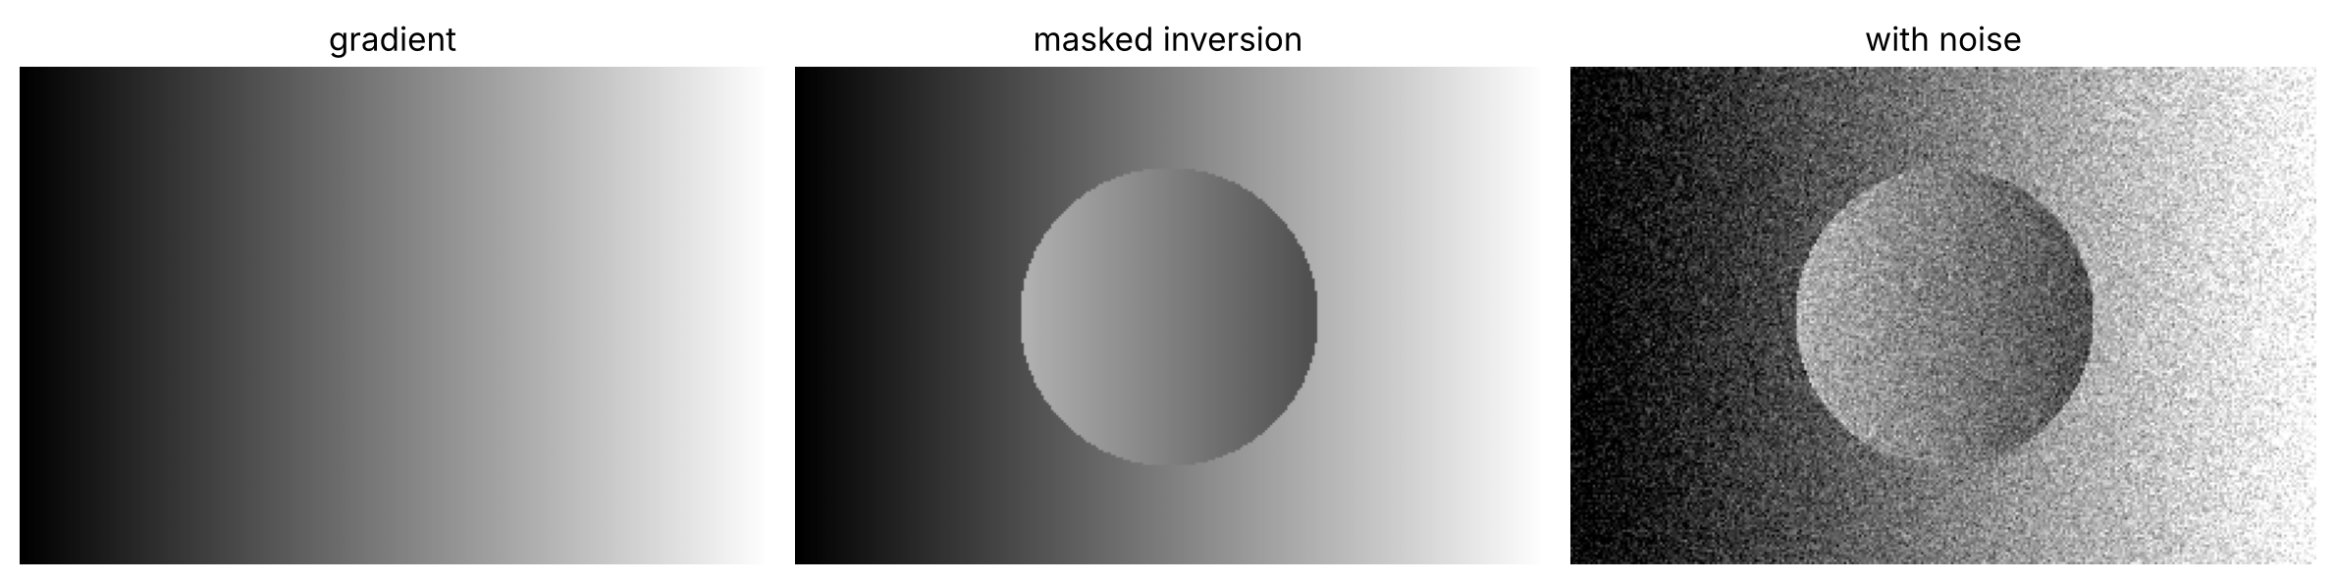
‏تصویر هم یک آرایه است
‏تصویر خاکستری ماتریسی از اعداد ۰ تا ۲۵۵ است. با پخش، ماسک بولی و np.clip می‌توان تصویر ساخت و ویرایش کرد.

Slide 10
‏جمع‌بندی و تمرین
‏به‌جای حلقه، برداری فکر کنید: عملیات روی کل آرایه
۱
‏اندیس‌گذاری بولی ابزار اصلی فیلتر کردن داده است
۲
‏پخش، ترکیب آرایه‌های با شکل متفاوت را بدون حلقه ممکن می‌کند
۳
‏تمرین: جدول ضرب ۹×۹ را بدون حلقه بسازید
۴
‏تمرین: احتمال جمع ۷ در پرتاب دو تاس را با ۱۰۰ هزار شبیه‌سازی تخمین بزنید
۵
‏نوت‌بوک: notebooks/01_numpy_fundamentals.ipynb
۶

